Slide 1
ÇOCUKLARDA RUH SAĞLIĞI BOZUKLUKLARI

Slide 2
Davranış Problemlerinin Nedenleri
1-Anne- Baba Tutumları:
Çocuk yetiştirmede gevşek yaklaşım, reddetme ve
aşırı aile tutumları.
Ailenin gerçeğe uygun olmayan beklentileri.
Ailenin aleyhte kıyaslama, kıskandırma yapması.

Slide 3
2.Öğretmen- Öğrenci İlişkileri:
Okul yaşamında öğretmenin aşırı eleştirici olması.
Uygunsuz okul koşulları.
Notun baskı aracı olarak kullanılması.
Öğrencinin birbirleri olan ilişkisi.

Slide 4
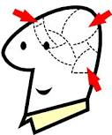
Çocuklarda görülen ruhsal bozuklukların sınıflandırılması
Alışkanlık bozuklukları.
Duygusal bozukluklar.
Davranış bozuklukları.
Diğer bozukluklar.
Duygusal bozukluklar çocuğu tedirgin eden ruhsal belirtilerdir.
En önemli duygusal bozukluklar korkular, kuruntular, uyku bozuklukları, kekemelik, yalnız kalmayı istememe, özgüven eksikliği, aileye aşırı bağımlılık görülmektedir.

Slide 5
Bir belirtiyi değerlendirirken dikkat edilmesi gerekenler:
Belirtinin gelişim düzeyi,
Belirtinin sıklığı ve gücü,
Belirtinin sürekliliği
Başka hangi belirtilerin eşlik ettiği.

Slide 6
Dikkat Eksikliği ve Hiperaktivite Bozukluğu (DEHB)
DEHB çok iyi tanımlanmış ve uzun yıllardır bilinen bir bozukluktur. Genetik faktörler bozukluğun ortaya çıkışında önemlidir.
Dikkat Eksikliği: Konsantre olmada güçlük, dikkatin çabuk dağılması, dikkatin belli bir noktaya yönlendirilememesi
Hiperaktivite: Amaçsız bir hareketlilik, yerinde duramama, kıpırtılı oturma, motor takılmış gibi koşuşturma.

Slide 7
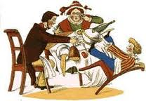
Dürtüsellik: Sonucunu düşünmeden hareket etme, sırasını bekleyememe, çok konuşma, sabırsızlık acelecilik.
Yukarıdaki üç bulgu çocuk psikiyatrisine başvuran ve dikkat eksikliği ve hiperaktivite bozukluğu tanısı alan çocukların ebeveynleri tarafından en sık getirilen yakınmalardır.

Slide 8
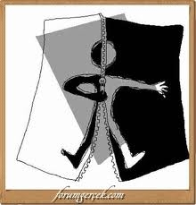
Çocuk ve Ergende Depresyon
Depresyon, çocuk psikiyatrisi uzmanlarının klinik pratikte en sık karşılaştıkları psikiyatrik tablolardan bir tanesidir. Özellikle çocuk ve ergende ciddi yaşam kalitesi düşüklüğü ve akademik güçlüklere yol açtığından ve ergenlerde intihar düşüncelerine sebebiyet verdiğinden mutlaka tedavi edilmesi gereklidir.

Slide 9
Çocuk ve Gençlerde Takıntılar - (Obsesif-Kompulsif Bozukluk)
Obsesyon: Durdurulamayan, rahatsız edici, tekrarlayıcı dürtü, duygu veya düşünceler. Kompulsiyon: Tekrarlayıcı, sayma, kontrol etme ve kaçınma gibi davranışlar.
Takıntılı düşünceler ve sıklıkla eşlik eden tekrarlayıcı hareketler çocuk psikiyatrisi hekimlerinin karşısına hiç de azımsanmayacak sıklıkta çıkan bir yakınmadır.

Slide 10
Çocuk ve ergenlerde en sık görülen obsesyon ve kompulsiyonlar:
Obsesyon: Kirlenme, bulaşma, kötü birşey olacak düşüncesi, hasta olduğu fikri, cinsel içerikli düşünceler, sevdiklerine veya kendisine zarar geleceği korkusu, dini içerikli düşünceler, anlatma veya sorma gereksinimi, kuşku (kapının açık kaldığı, önemli birşeyi unuttuğu gibi)

Slide 11
Kompulsiyonlar: Yıkama, kontrol etme, sayma, sıralama, dokunma, tekrarlama, sorma, onaylatma, yavaşlık. Obsesyonlar kişiyi rahatsız eden düşüncelerdir, kompulsiyonlar ise genellikle çocuğun rahatsızlığını başlangıçta rahatlatıyormuş gibi görünse de giderek artar ve çocuğu ve çevresindekileri ciddi düzeyde zorlayıcı hale gelir.
Depresyon da bu tabloya sıklıkla eklenir.

Slide 12
Otistik spektrum bozukluğu (OSB),Otistik Bozukluklar. yaygın sosyal etkileşim ve iletişim anomalileri ile şiddetli derecede sınırlı ilgi ve aşırı yineleyici davranış olarak görülen bir durumdur.
OSB’nin üç ana türü otizm, Asperger sendromu ve YGB-BTA’dır. Otizm, otistik spektrum bozukluklarının çekirdeğini oluşturur. Belirtiler ve olası nedenler açısından otizme en yakın olan Asperger sendromudur. Yaygın gelişimsel bozukluk (YGB-BTA), ölçütler daha özel bir sendrom tanısı koymaya yeterli olmadığında konulan tanıdır.Belirtileri otizme benzer, ancak daha az şiddetlidir. Bazı kaynaklar otizm ile çeşitli belirtileri paylaşan ama ilgisiz nedenleri olan Rett Sendromu ve çocukluğun dezintegratif bozukluğunu da OSB arasına katar. Otizmin aksine Asperger sendromunda dil becerileri gelişiminde belirli bir gecikme görülmez.

Slide 13
Otizm, Down Sendromu, Öğrenme Güçlüğü, Zihinsel Yetersizlik
Günümüzde çoğu anne adayı hamileliği süresince sürekli doktor kontrolünde olarak, bebeğinin sağlık durumu hakkında sıklıkla bilgi almaktadır. 2003 yılında Devlet İstatistik Enstitüsü’nün yaptığı araştırmaya göre ise ülkemizdeki engelli sayısı 8,5 milyon ve bu sayının 330.000’ini zihinsel engelliler oluşturmaktadır.

Slide 14
Otizm
Otistik çocukları aileleri erken yaşlarda fark edebilirler. Bebeklik dönemlerinde ya çok durgundurlar ya da çok ağlarlar. Göz kontağı kuramazlar, seslere tepkileri azdır. Okul öncesi çağlarda oyunlara karşı ilgisiz olurlar. Tekrarlı konuşurlar ve konuşmaları mekaniktir. Çevreleriyle iletişim kuramazlar, daha doğrusu iletişimi başlatma becerileri yoktur.

Slide 15
Otizm ne kadar erken fark edilirse, eğitime o kadar erken başlanır ve böylece gelişimlerine yönelik önemli bir adım atılmış olur.Çocuk mutlaka eğitim görmelidir,arkadaşları ile birlikte kaynaştırma eğitimlerine katılır. Sevgi ve eğitimle iyileşme olur.

Slide 16
Otizmin, kendini gösterdiği alanlar :
A. Sosyal İlişkilerde Güçlük
1. Başkalarıyla göz teması kurmakta zorlanmak
2. Arkadaşlık ilişkileri geliştirememek
3. Pek çok şeyi başkalarıyla birlikte değil de kendi başına yapmayı yeğlemek
4. Çevredeki kişilerin yaptıklarıyla ilgilenmemek; onlar kendisiyle ilgilendiğinde ise kayıtsız kalmak

Slide 17
B. İletişim Zorlukları
1. Dil ve konuşma gelişiminde akranlarının gerisinde olmak ya da hiç konuşmamak
2. Başkalarıyla sohbet başlatmada ve sürdürmede zorlanmak
3. Bazı sözleri tekrar tekrar ve ilişkisiz zamanlarda söylemek
4. Çevresinde bulunan aynı yaşlardaki çocukların oynadığı oyunlara ilgi göstermemek

Slide 18
C. İlgi ve Davranış Takıntıları
1. Bazı sıra dışı konulara karşı aşırı ilgi duymak; örneğin, asansörlerin nasıl çalıştığı
2. Günlük yaşamdaki düzen değişikliklerine katlanamamak; örneğin, eşyaların yerinin değişmesi
3. Sıra dışı beden hareketleri yapmak; örneğin, sallanmak ya da çırpınmak
4. Bazı nesnelerle sıra dışı hareketler yapmak; örneğin, nesneleri döndürmek ya da sıraya dizmek.

Slide 19
Down sendromu (Mongolizm- Trizomi 21)
Down sendromu kromozomal bir hastalıktır. Normal insanlarda kromozom sayısı 46 iken, 21. kromozomun fazla eşlenmesiyle 47 kromozom olması down sendromuna neden olur. Fiziksel olarak farklıdırlar ve yaşamları sınırlıdır.

Slide 20
Down sendromlu çocuklarda görülebilen problemler: - Doğuştan kalp anomalileri bu çocuklarda sıklıkla görülür. Erken yaşta ölüm çoğunlukla kalp anomalileri nedeni iledir. - Mide-barsak sistemine ait anomalilerden yemek borusu tıkanıklığı,oniki parmak barsağı tıkanıklığı down sendromunda sık görülür. Bu anomaliler nedeni ile yaşamın ilk günlerinde cerrahi girişime ihtiyaç duyabilirler. - İlerleyen yaşlarda lösemi (kan kanseri) ve Alzheaimer hastalığı sıklığı normale göre artmıştır. - Akciğer enfeksiyonu ve sinüzite yatkınlık vardır.

Slide 21
Öğrenme güçlüğü
Bu hiperaktivite ile ilişkilendirilebilir. Bu tür çocuklar okul çağında yerinde durmadıkları için, dersi dinleyemedikleri için öğrenmeleri zor olur. Destek eğitimleriyle, bireysel ya da grup eğitimleriyle eğitimleri tamamlanabilir. Normal ya da yüksek zekaya sahip olabilirler.

Slide 22
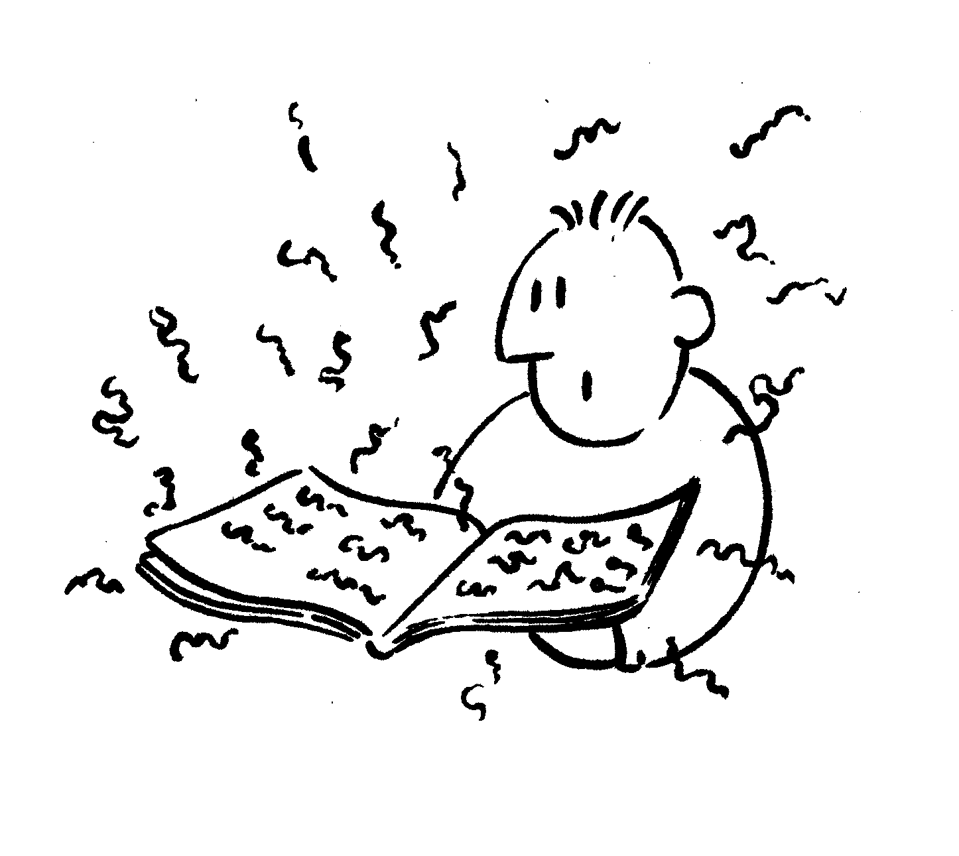
Disleksi
Disleksi dinleme, konuşma, okuma, yazma, akıl yürütme ile matematik yeteneklerinin kazanılmasında ve kullanılmasında önemli güçlüklerle kendini gösteren bir öğrenme bozukluğudur.

Slide 23
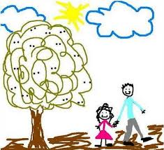
Zihinsel engelli çocukları farklı olduklarından dolayı suçlamak yerine, topluma kazandırmak için ihtiyaç duydukları eğitimi onlara sağlamak gereklidir.

